Slide 1
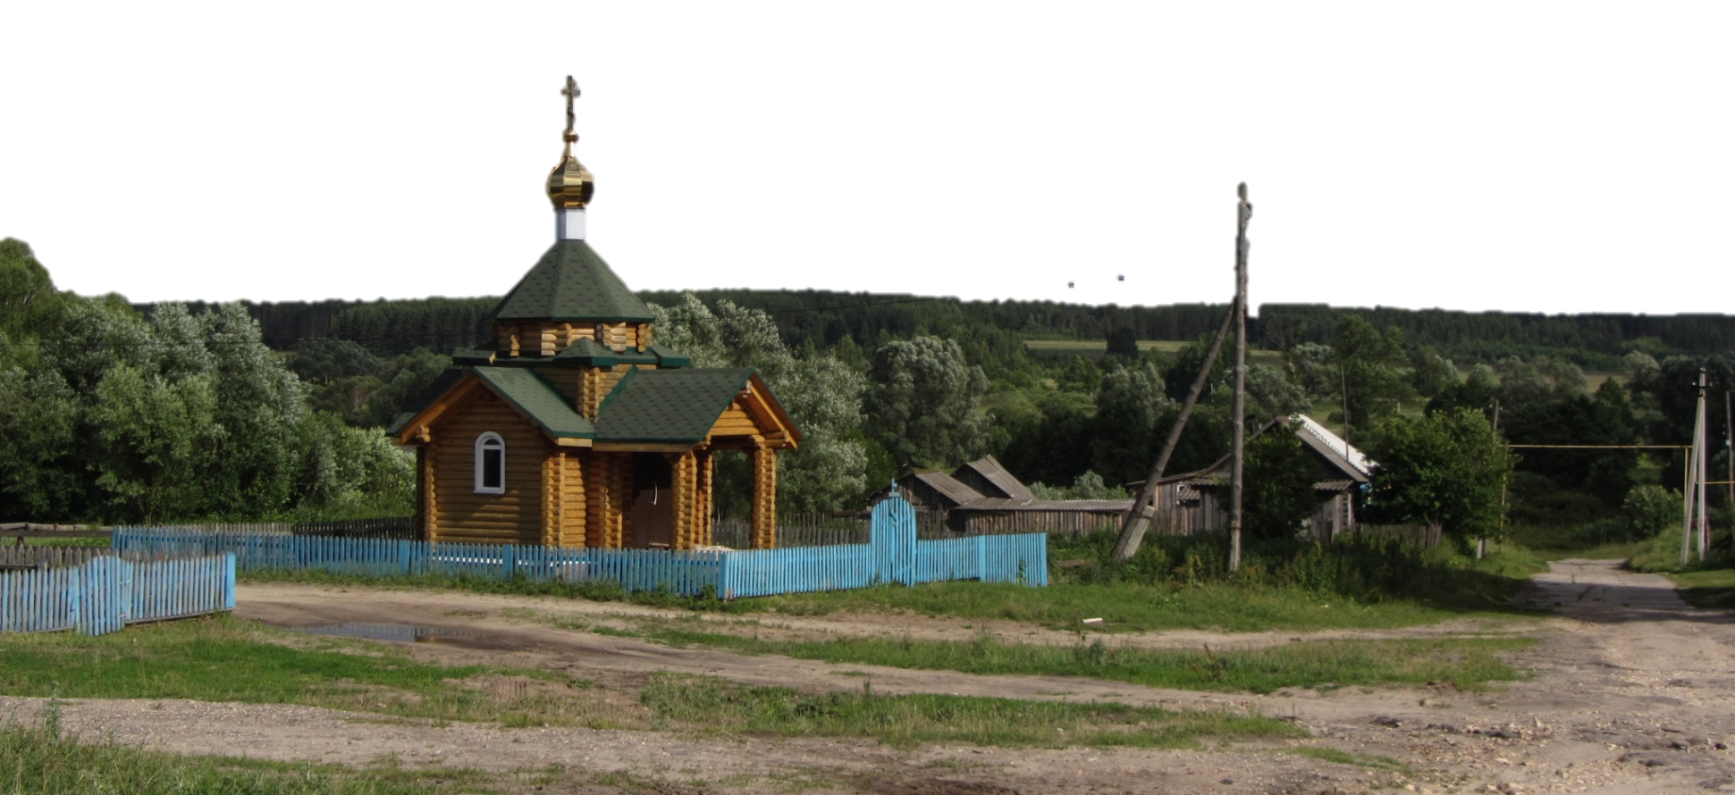

Лёва Козлов, ОТиПЛ МГУ
levak.kozlov@yandex.ru
XII Конференция по типологии и грамматике для молодых исследователей,
ИЛИ РАН, 20.XI.2015
Латив, иллатив, определённый датив:
конкуренция направительных падежей в мокшанском языке

Slide 2
Мокшанское склонение
 | Основное склонение | Определённое склонение
NOM | -∅ | -s’
GEN | -n’ | -t’
DAT | -n’d’i | -t’i
ABL | -də/-tə
INESS | -sə/-cə
EL | -stə/-ctə
LAT | -v/-u/-i
ILL | -s/-c
PROL | -va/-ga/-ka
CMPR | -škə
TRANSL | -ks
CAUS | -nksə
CAR | -ftəmə
TMPR | -n’ɛ
VOC | -j
+Посессивное склонение

Slide 3
Локативные конструкции
Локативные падежи
ИНЕССИВ | ЭЛАТИВ | ИЛЛАТИВ | ЛАТИВ | ПРОЛАТИВ
-sə | -stə | -s | -u/-v/-i | -va/-ga/-ka
Показатели могут присоединяться к существительным или к послелогам.
В данном докладе рассматриваются только формы существительных.
Падежная конструкция | Послеложная конструкция
N+Case | N(+DEF.GEN/GEN) Postp+Case
morkš-sə ‘в столе (неопр.)’ | morkš-t’ esə ‘в столе (опр.)’

Slide 4
Данные грамматик
Грамматики [Колядёнков 1962], [Цыганкин 1980] рисуют примерно следующую картину (для лок. IN):
 | Основное склонение | Определённое склонение
Местонахождение | N-sə | N-t’ esə
Цель | N-s, N-u | N-t’ es? t’i?
Источник | N-stə | N-t’ ezdə
Маршрут | N-ga | N-t’ ezga
Для других локализаций в основном используются послелоги.
Неясно различие в употреблении латива и иллатива
В нашем говоре нет послелога es
Опр. датив (-t’i) употребляется в иллативном значении

Slide 5
Латив, иллатив, определённый датив
♦ Все три показателя могут выражать движение внутрь ориентира.
♦ Бывают взаимозаменимы, но далеко не всегда.
(1)
son jaka-j kodamə bəd’ə klub-s / klub-t’i
он ходить-npst.3sg какой -то клуб-ill клуб-def.dat
Он ходит в какой-то клуб.
(2)
min’ s’ora-n’əkə jaka-s’ kemən’-c’ə škola-t’i/
мы.obl парень-1pl.poss ходить-pst.3:sg десять-ord школа-def.dat
škola-v/ *škola-s
школа-lat школа-ill
Наш сын ходил в школу номер десять.
♦ В посессивном склонении – только датив и иллатив:
(3)
son mol’-i es’ škola-zə-nzə/ škola-ncti
он идти-npst.3:sg свой школа-ill-3sg.poss.sg школа-3sg.poss.sg.dat
Он идёт в свою школу.

Slide 6
Локализация
IN: латив, иллатив, опр. датив (положить книгу в коробку)
CONT: латив, иллатив, опр. датив, послелог langs [на-ill] (повесить картину на стену)
SUPER: (?латив), иллатив, опр. датив, послелог langs (положить книгу на стол)
Прочие локализации: пространственные послелоги
В целом латив, иллатив и опр. датив употребляются для описания одних и тех же локативных ситуаций

Slide 7
Референциальный статус ИГ
(4)
mašina-s’ tu-s’ garaž-u / ^{OK}garaž-s
машина-def уйти-pst.3sg гараж-lat гараж-ill
Машина уехала в гараж.
Комментарий информанта:
garažu – «в твой, ты знаешь в какой»; garažs – «неизвестно в какой».
(5)
son put-əz’ə jarmak-ənc kodamə bəd’ə jaščik-s/
он класть-pst:3sg.s:3sg.o деньги-3sg.poss.sg.gen какой -то ящик-ill
^{OK}jaščik-t’i/ ^{OK}jaščik-u
ящик-def.dat ящик-lat
Он положил деньги в какой-то ящик.
(6)
mar’-n’ə put-in’ə t’ɛ karobka-t’i/ ??karobka-s/??karobka-v
яблоко-1sg.poss.pl класть-pst:1sg.s:3.o этот коробка-def.dat коробка-ill коробка-lat
Я положила яблоки в эту коробку.

Slide 8

Референциальный статус ИГ
Основные тенденции:
♦ Иллатив оформляет неопределённые ИГ
♦ Опр. датив оформляет определённые ИГ
♦ Латив менее чувствителен к референциальному статусу
Правила носят нестрогий характер, абсолютных запретов почти нет.

Slide 9
Референциальный статус ИГ
Родовые ИГ
in’-d’ədə pɛk son kel’k-si
самый-abl очень он любить-npst.3sg.s:3sg.o
lavka-v/ lavka-t’i/ ?lavka-s jaka-mə-nc
магазин-lat магазин-def.dat магазин-ill ходить-inf-3sg.poss.sg.gen
Больше всего на свете она любит ходить в магазин.
Экзистенциальные ИГ
vandi mol̥’-t’amə kodamə-vək vel’ə-s
завтра идти-npst.1pl какой-add село-ill
Завтра поедем в какое-нибудь село.
(7)
(8)
Универсальные ИГ
(9)
šɛjər̥’-n’ə l’uboj karobka-t’i jɛc’-ij̊t’
šejər̥’-n’ə s’akaj karobka-s jɛc’-ij̊t’
мышь-def.pl любой//всякий коробка-def.dat//ill залезть-npst.3:pl
Мыши во всякую коробку залезут.

Slide 10
Референциальный статус ИГ
♦ Топонимы, а также другие „уникальные объекты” оформляются только лативом.
(10)
son tu-s’ armija-v/ *armijɛ-t’i/ *armija-s
jug-u/ *jug-t’i/ *jug-s
par’iž-u/ *par’iž-t’i/ *par’iž-s
Он ушёл/уехал в армию// на юг// в Париж

Slide 11
Ограничения на тип Ориентира
Латив недопустим с названиями субстанций:
(11)
sumka-z’ə pra-s’ urdaz-t’i/ urdaz-s/ *urdaz-u
cумка-1sg.poss упасть-pst.3:sg грязь-def.dat грязь-ill грязь-lat
Моя сумка упала в грязь.
Латив и иллатив недопустимы с названиями людей:
(12)
Pet’ɛ-n’ potmə-s/Pet’ɛ-n’d’i/ Pet’ɛ-t’i/ *Pet’a-v/ *Pet’a-s
Петя-gen внутри-ill Петя-dat Петя-def.dat Петя-lat Петя-ill
suva-s’ af c’ebɛr’-s’
войти-pst.3:sg neg хороший-def
В Петю вселился бес.

Slide 12
Значения, смежные с направительными
Определённый датив:
♦ Реципиент, Адресат, Бенефактив
Иллатив:
♦ Цель движения
vas’ɛ mar̥tə maša tu-s’t’ pank-s
Вася с Маша уйти-pst.3:pl гриб-ill
Вася с Машей пошли за грибами.
♦ „Временной терминатив“
min’ mor-s’-əmə morə-t šobdava-s
мы петь-ipfv-pst.1pl песня-pl утро-ill
Мы пели песни до самого утра.
(13)
(14)

Slide 13
Основные выводы
Лативный и иллативный аффиксы безусловно следует рассматривать как показатели двух разных падежей.
Опр. датив в направительной функции проблематично рассматривать как определённый эквивалент иллатива из-за того, что опр. датив не покрывает всех функций иллатива.
В целом направительные падежные показатели обнаруживают неодкратные нарушения схемы «определённое vs. неопределённое склонение».

Slide 14
Литература
[Колядёнков 1962]: Коляденков М. Н., Заводова Р. А. (ред.). Грамматика мордовских (мокшанского и эрзянского) языков. Ч. I. Фонетика и морфология. Саранск: Мордовское книжное издательство, 1962.
[Цыганкин 1980]: Цыганкин Д. В. (ред.). Грамматика мордовских языков. Фонетика. Графика. Орфография. Морфология. Учебник для национальных отделений вузов. Саранск: Мордовский государственный университет, 1980.

Slide 15

СПАСИБО ЗА ВНИМАНИЕ!

